Slide 1
Підпроект “Патріоти на захисті Батьківщини”
Комісаренко Леонід Леонідович
RR
Виконала учениця Рогівської ЗОШ І-ІІІ ступенів
Преснікова Ірина (10 кл.)

Slide 2
Вже не один рік поспіль, наша країна переживає не найкращі часи. Наші солдати мужньо та відважно, не жаліючи себе, боронять нашу державу, просто виривають її з «лап» ненависного ворога. Саме в цей час ми, як ніколи маємо об’єднатися, щоб перемогти агресора. Ми просто не маємо права залишатися осторонь.
Єднаймося! Братаймося! Живімо на благо Батьківщини та світлого майбутнього, щоб кожна дитини була затятим патріотом, щоб з кожного учня виріс свідомий син своєї країни, Громадянин з великої букви, який знає ціну свободі, людським почуттям та цінностям; людина, яка ніколи не покине ближнього в біді і стане надійною опорою та захистом для свого народу.

Slide 3
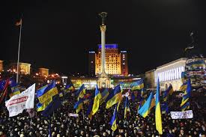
Як все починалось?
21 листопада 2013 року на Майдані Незалежності у Києві розпочалась нова історія незалежної України, яка кардинально змінить долі українців. “Революція гідності” – саме під такою назвою ми назавжди запам’ятаємо ті страшні та криваві події, коли гинули безневинні люди.
У жовтні , спікер ВР Олександр Турчинов
Підписав указ про початок АТО на Сході, адже саме на початку квітня була проголошена так звана ДНР і почастішали
Сутички між сепаратистами і силовиками.
За цей час вся країна дізналась, що таке “Ілловайський котел”, чого варте парамир’я з терористами і у скільки обходиться війна. І це лише маленька частина всіх фактів, що відбуваються в Україні.
Наші хлопці були змушені прощатися з сім’ями і вирушати на війну.
Нехай вас береже Бог!

Slide 4
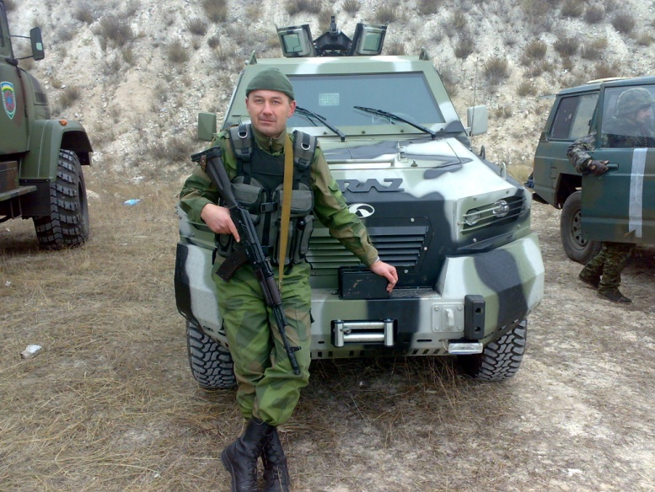
Так само, як і багато інших бійців в зоні АТО
побували і наші односельчани.
Це – наша Гордість.
Ми будемо вдячні цим мужнім людям довіку,
вони оберігали наш мирний сон.
Сьогоднішня наша історія про мужню та вольову людину, нашого захисника та земляка
Комісаренка леоніда леонідовича

Slide 5
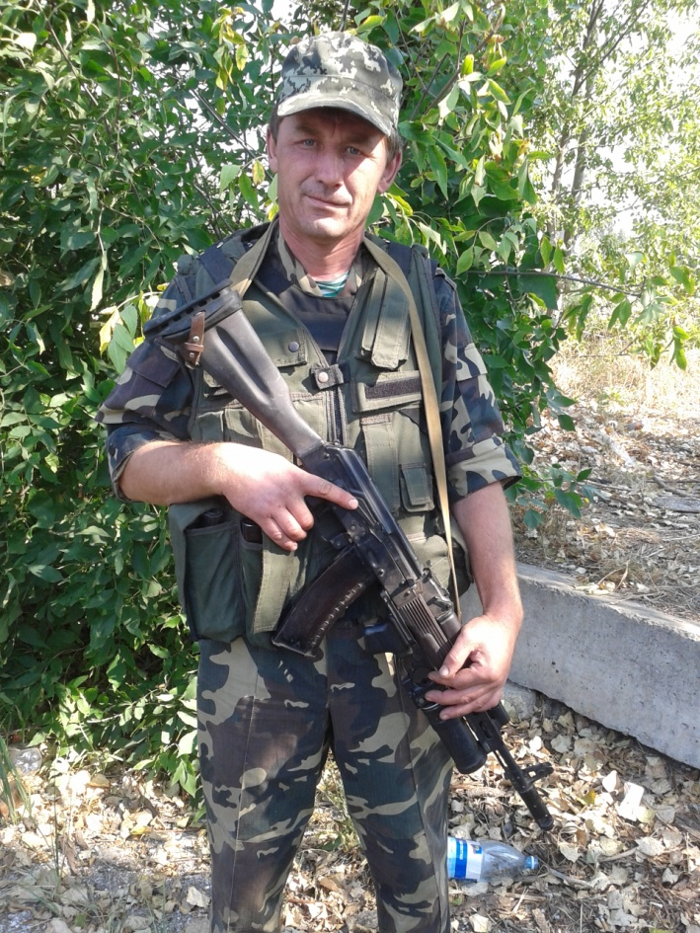
Комісаренко Леонід Леонідович
Народився 8 серпня 1970 року в с. Кам’янка
Апостоловського району,
Дніпропетровської області
Перебував у зоні Ато з 2014 по 2015 рр.
На службі зарекомендував себе як свідомий
громадянин,
захисник своєї країни,
а також, як чесна та віддана справі людина.
Отримав звання
старшого солдата.
По закінченню служби
був нагороджений нагрудним знаком
“Учасник АТО”

Slide 6
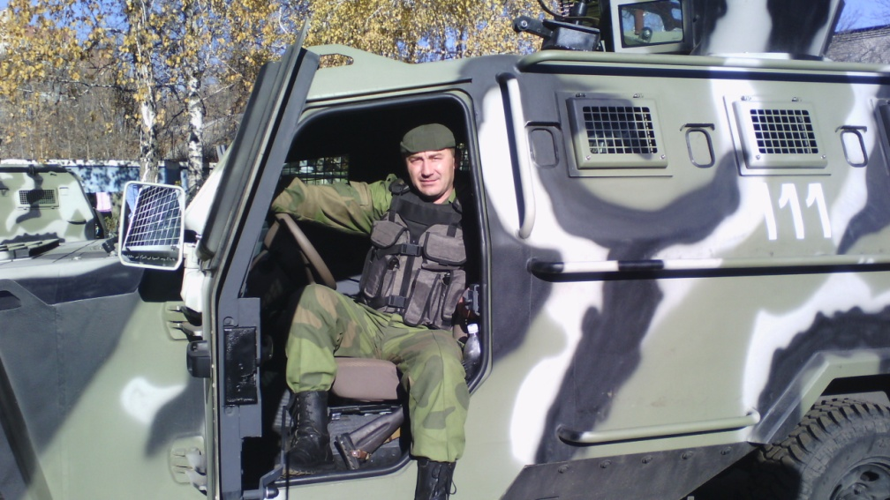
Комісаренко Леонід Леонідович народився в селі Кам’янка Апостоловського району на Дніпропетровщині. Закінчив восьмирічну школу у селі Роги з 1977 року по 1985 р., а вже старші класи, 9-10, відвідував у селі Молодецьке до 1987 р.. Далі вступив до Смілянського технічного училища на спеціальність вантажника радіоапаратури і електротехніки, провчився там 1 рік.
Після навчання призвали служити до армії в прикордонні війська, відслужив на Фінському кордоні 2 роки. Після демобілізації, через деякий період знайшлась робота в Рогівському сільському будинку культури, на посаду завідуючого, де працює й понині. Паралельно навчався в Канівському училищі культури, а вже потім в Уманському державному педагогічному університеті ім. Павла Тичини за спеціальністю вчитель музики, викладач етики й естетики та культурології.
Закінчив університет у 2006 році.

Slide 7
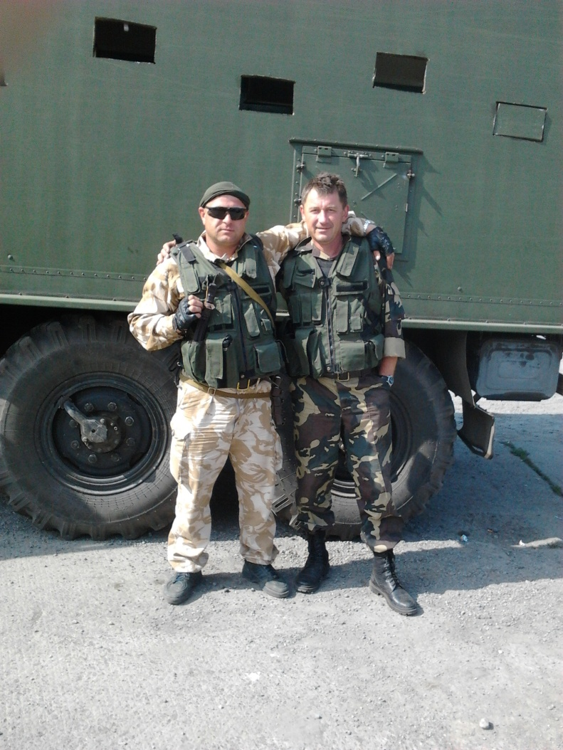
У червні 2014 року, у зв'язку з ситуацією на сході, як і багато свідомих громадян, пішов боронити нашу державу, захищати мирне небо над головою, в зону антитерористичної операції. Потрапив на кордон. Як каже Леонід Леонідович: -« Минуле солдата прикордонних військ, дуже згодилось». Боронили державний кордон в районі населеного пункту Панченкове. Потрапили в оточення на 1 місяць. «Це був не найлегший період моєї служби», - згадує Леонід Леонідович. Але цього разу усе обійшлося і вдалось прорватися до Зеленопілля. Далі до нас. пункту Дякове, потім до Саур-Могили, далі був населений пункт Солнечне, а потім Бердянськ. Леонід Леонідович згадує, що таких населених пунктів було дуже багато, тому пригадати всі, зараз дуже важко.

Slide 8
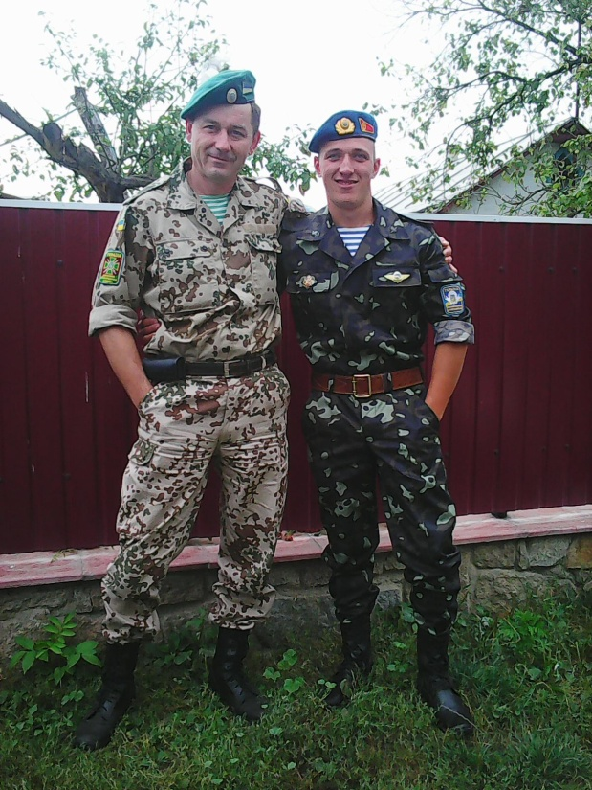
В друге відрядження Леоніда Леонідовича, його закинуло під Слов’янськ, довгий час базувалися саме там, потім змінили місце дислокації до нас. пункту Кримське, далі с. Попасна, Пески, Волноваха, саме там проводили зачистки.
Третє відрядження. Базувалися біля нас. пункту Великі Новосьолки. Довгий час стояв на блок-посту біля селища Водяне.
26 травня 2015 року живий та здоровий повернувся додому.

Slide 9
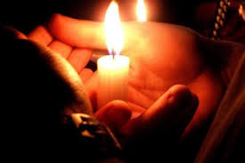
Звичайно ж згадувати часи, які провів на фронті Леонід Леонідович не надто любить. Але він завжди пам’ятатиме своїх побратимів та вірних бойових товаришів. А також згадає й тих, кому не пощастило повернутися додому з пекла війни.
Ми також повинні пам’ятати про тих, хто поклав життя на вівтар долі, аби ми з вами могли бачити мирне небо над головою.
Світла пам’ять героям України!

Slide 10
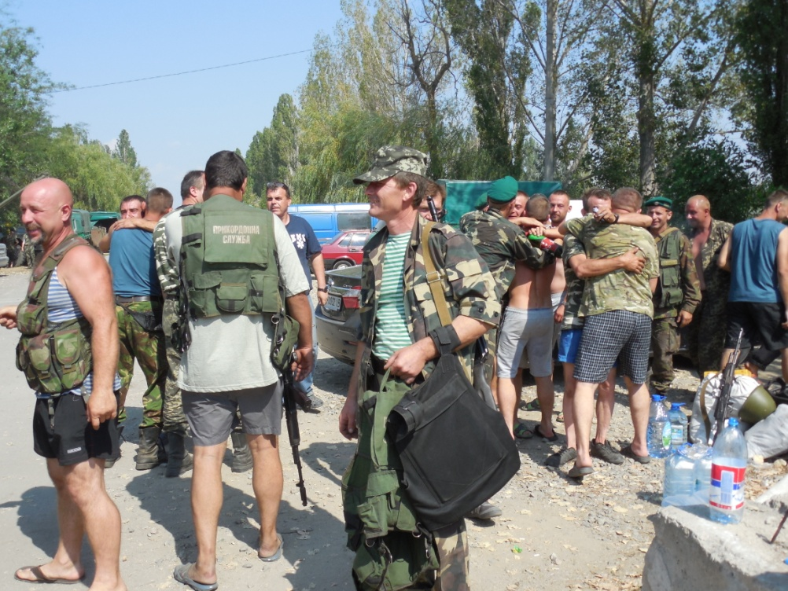
Це наш ідеал громадянина – патріота!

